Slide 1
Муниципальное казенное учреждение «Управление образования»
города Рубцовска Алтайского края
Муниципальное бюджетное учреждение
дополнительного образования «Центр развития творчества»
город Рубцовск, пер. Алейский, 25
Телефон 4-21-82; 4-39-84
«Постер-технология
одна из современных эффективных
форм взаимодействия с родителями»
Педагог дополнительного образования
высшей квалификационной категории
Алексейчик Елена Васильевна
Г. Рубцовск, 2024

Slide 2
Постер-технология - полиграфическое средство обучения, дидактический многомерный инструмент, с помощью которого обеспечивается многоуровневая работа с определённым объёмом информации.
Постер – это художественно оформленный плакат, в котором есть изображение и краткое, емкое высказывание. Он основан на особенности человека – «увидел-запомнил».

Slide 3
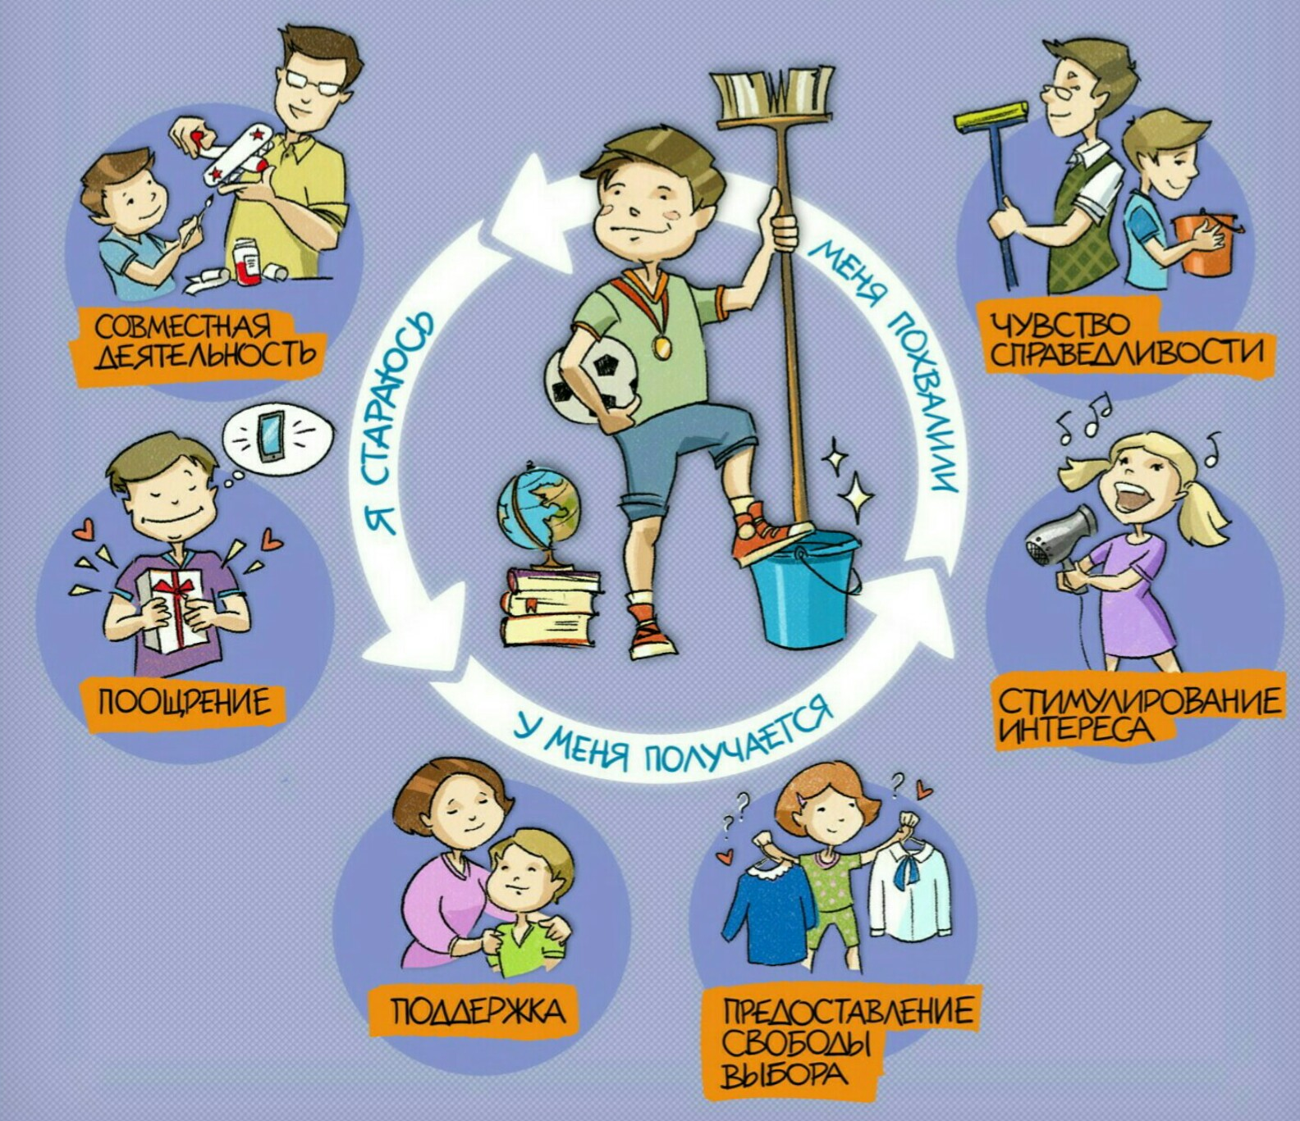
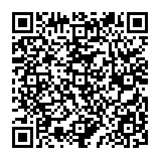
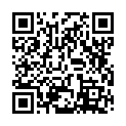
Формирование детской мотивации

Slide 4
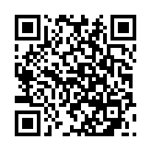
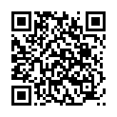
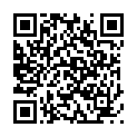
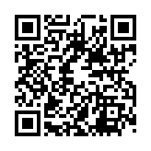
Работаем со звуком
Артикуляционная
гимнастика
Слогопесенка
Автоматизация звука
Учим чистоговорку:
Жук упал, и встать не может,
Ждёт он, кто ему поможет.
Автоматизация звука в предложениях

Slide 5
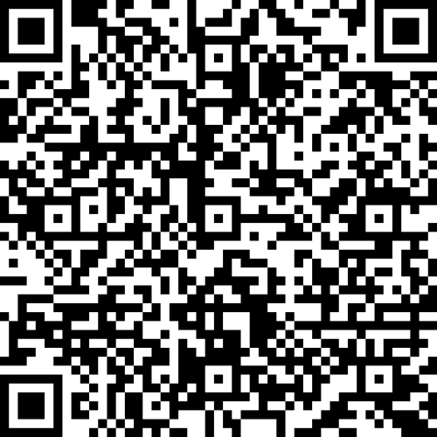
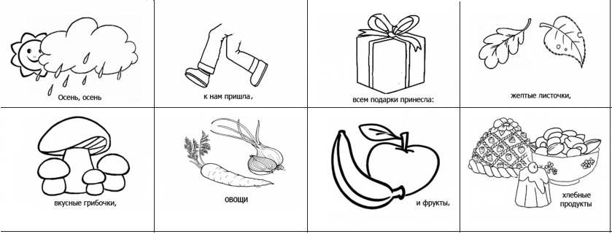
Учим стихи наизусть
Зачем учить стихи?
Развиваем память, интеллект, словарный запас, речь.
Как учить стихи?
Прочтите стихотворение с выражением.
Объясните непонятные слова.
Представьте картину, описанную в стихотворении (рассмотрите иллюстрацию)
Повторите стихотворение несколько раз.
Нарисуйте и используйте мнемотаблицу.
Используйте «договаривание» ребенком последнего слова каждой строки, за тем проговаривайте только первое слово строки, а ребенок договаривает остальное.
Повторите стихотворение перед сном.

Slide 6
Постеры
Похожи на комиксы- картинка и мало текста;
Яркая и понятная визуализация;
Электронное и печатное исполнение.
Содержание постера понятно не только взрослому, но и каждый, кто пользуется телефоном, может увидеть, прослушать содержание.
Приемущества:
Время
Мобильность
Родитель получает постер в соц.сети и может в удобное для себя время изучить его содержание, познакомиться с видео материалами, фотографиями или прочитать полезную статью на важную и актуальную тему.

Slide 7
Правила создания постера
Для печати формат не менее А4;
Яркий, привлекающий внимание;
Крупный заголовок;
Текст краткий, лаконичный, крупным шрифтом;
Может содержать рисунки, фото, ссылки на онлайн ресурсы,QR коды с актуальной информацией.

Slide 8
Создавать постеры сегодня не сложно,
они являются эффективным видом взаимодействия с родителями в современном динамичном мире.

